Slide 1
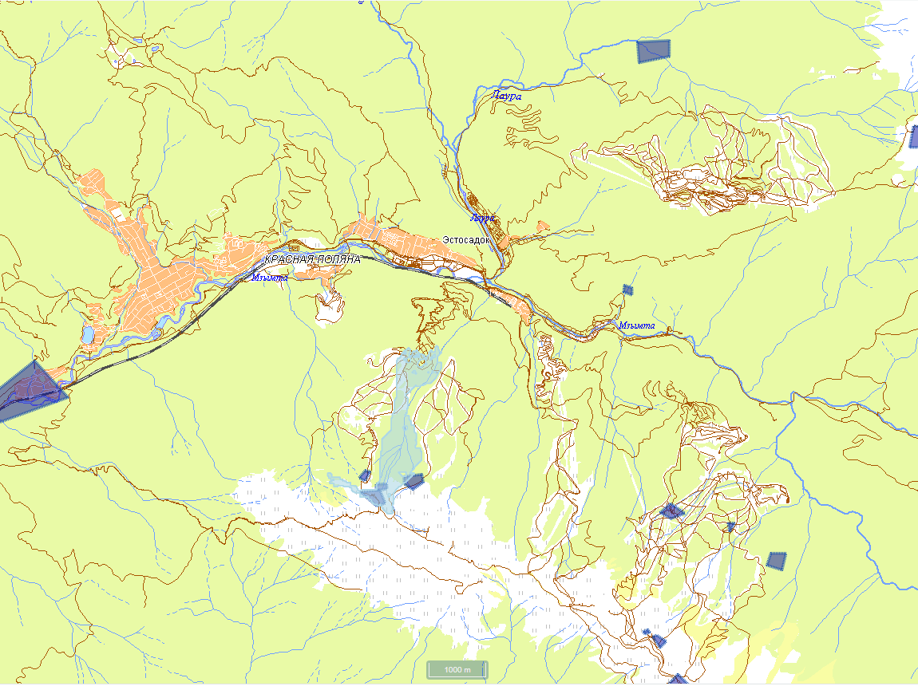
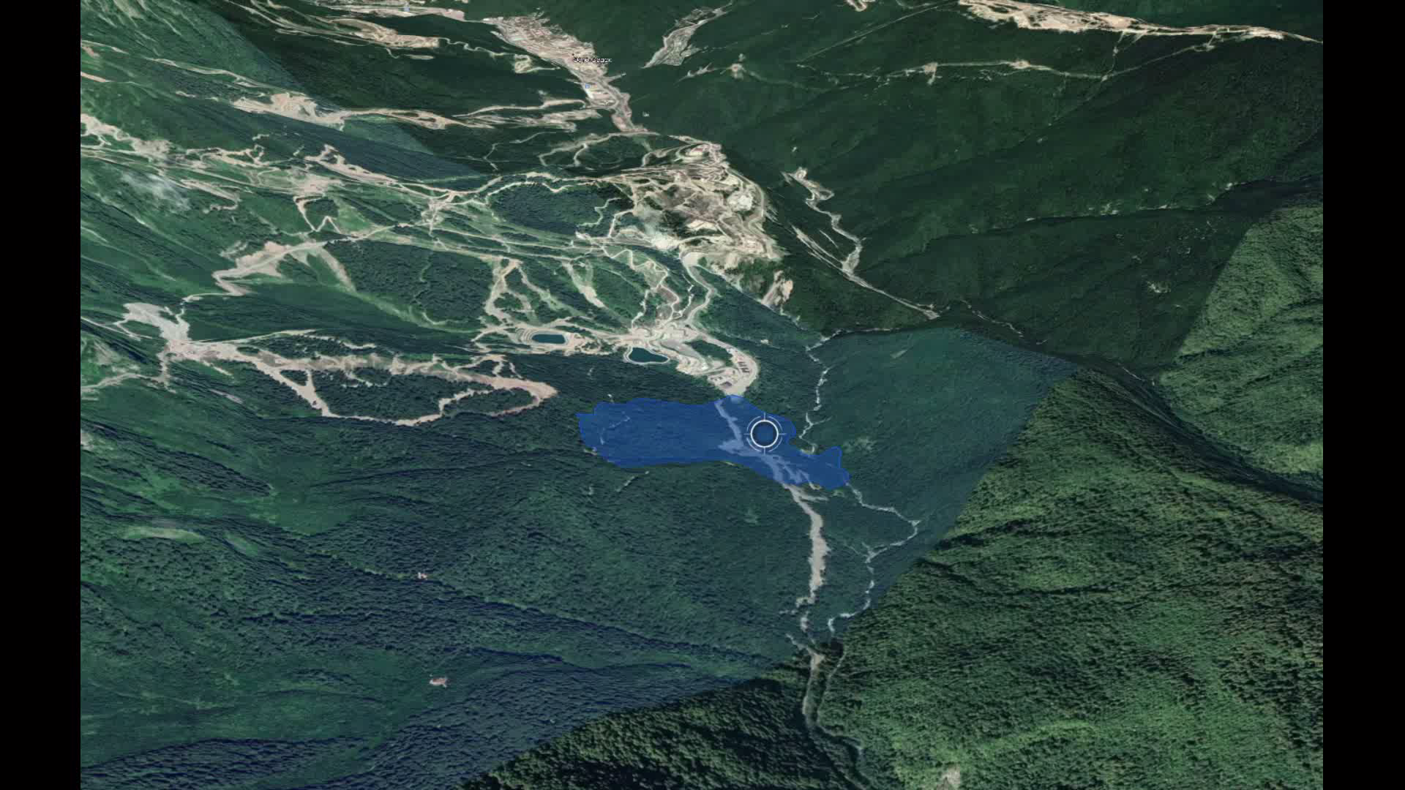
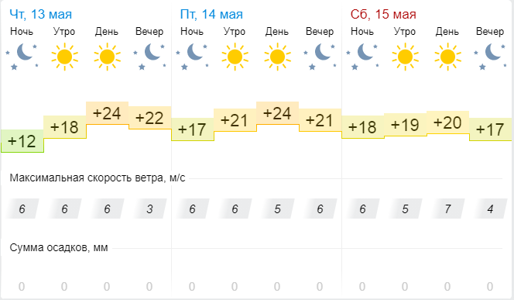
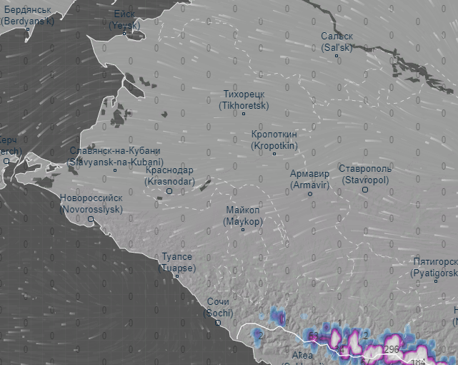
МОДЕЛЬ СХОДА СНЕЖНОЙ ЛАВИНЫ В РАЙОНЕ Н.П. ЭСТОСАДОК, г. СОЧИ КРАСНОДАРСКОГО КРАЯ
(НА 13.05.2021)
Трехмерная модель участка
Прогноз метеоявлений
Глубина снега
НАО «Красная Поляна» Горки город СТК «Горная карусель»
количество трасс для катания – 42 шт.;
протяженность трасс для катания – 32,4 км;
количество подъемников – 13 шт.
н.п. Эстосадок
1,4 км
Красная Поляна
Расчёт
Высота снежного покрова, м | 2
Общая площадь распространения лавины, кв.км | 1,36
Перепад высот в зоне распространения лавины, м | 1249
Средняя высота завалов, м | 0,4
Общий объём сошедшего снега, м3 | 1121629
Общее количество населенных пунктов, попавших в зону распространения снежной лавины | 0
Для проведения активных воздействий и наблюдения за лавинной обстановкой функционируют:
снеголавинный отряд ФГБУ «СЦГМС ЧАМ» - осуществляет снеголавинное и метеонаблюдение (8 метеостанций) на автодороге Адлер – Красная Поляна (государственный заказ), а также на договорной основе проводит комплекс мероприятий по противолавинной защите СТК «Горная Карусель» и ГК «Альпика - Сервис», включающий метеорологическое и снеголавинное наблюдения, составление прогноза лавинной опасности, обеспечение заинтересованных служб снеголавинной и метеорологической информацией, проведение активных воздействий (предупредительный спуск снежных лавин);
противолавинная служба ООО «Роза Хутор» - на основании лицензий, выданных Росгидрометом, ведёт метеонаблюдения (6 метеостанций), снеголавинный мониторинг и предупредительный спуск лавин в зоне своей ответственности.
ООО «Росдорстрой» производят расчистку проезжей части от сошедших лавин.
3,6 км
Условные обозначения
- лавиноопасный участок
- место схода лавины
АРМ №_7
16.00 12.05.2021 исп. В.В. Коптелов
тел. 3220-5507

Slide 2
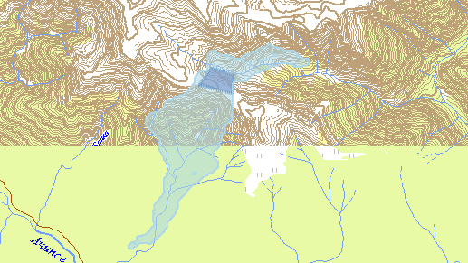
МОДЕЛЬ СХОДА СНЕЖНОЙ ЛАВИНЫ В РАЙОНЕ ГОРНОЛЫЖНОГО КУРОРТА «КРАСНАЯ ПОЛЯНА»,
г. СОЧИ КРАСНОДАРСКОГО КРАЯ
(НА 13.05.2021)
Трехмерная модель участка
Прогноз метеоявлений
Глубина снега
НАО «Красная Поляна» Горки город СТК «Горная карусель»
количество трасс для катания – 42 шт.;
протяженность трасс для катания – 32,4 км;
количество подъемников – 13 шт.
Красная Поляна
Расчёт
Высота снежного покрова, м | 1,5
Общая площадь распространения лавины, кв.км | 2,19
Перепад высот в зоне распространения лавины, м | 1407
Средняя высота завалов, м | 0,6
Общий объём сошедшего снега, м3 | 1645655
Общее количество населенных пунктов, попавших в зону распространения снежной лавины | 0
Для проведения активных воздействий и наблюдения за лавинной обстановкой функционируют:
снеголавинный отряд ФГБУ «СЦГМС ЧАМ» - осуществляет снеголавинное и метеонаблюдение (8 метеостанций) на автодороге Адлер – Красная Поляна (государственный заказ), а также на договорной основе проводит комплекс мероприятий по противолавинной защите СТК «Горная Карусель» и ГК «Альпика - Сервис», включающий метеорологическое и снеголавинное наблюдения, составление прогноза лавинной опасности, обеспечение заинтересованных служб снеголавинной и метеорологической информацией, проведение активных воздействий (предупредительный спуск снежных лавин);
противолавинная служба ООО «Роза Хутор» - на основании лицензий, выданных Росгидрометом, ведёт метеонаблюдения (6 метеостанций), снеголавинный мониторинг и предупредительный спуск лавин в зоне своей ответственности.
ООО «Росдорстрой» производят расчистку проезжей части от сошедших лавин.
6 км
Условные обозначения
- лавиноопасный участок
- место схода лавины
АРМ №_7
16.00 12.05.2021 исп. В.В. Коптелов
тел. 3220-5507
н.п. Эстосадок

